Slide 1
Bi-App-Games

Slide 2
Document de cadrage
Public : 7+
Cible : Casual, hardcore gamers
Genre : Educatif, arcade
Support : tablette
Graphique : 2D, 3D
Référence : Space Panic, banana kong, space invinders

Slide 3
Pitch
Vous avez plusieurs ‘mini jeu’ accessible sur Bi app chaque jeu permet de découvrir les particularités d’un animal marin.

Slide 4
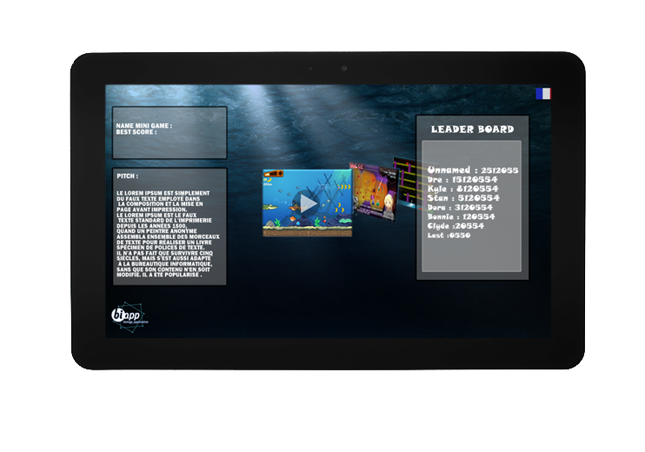
Interface bi app

Slide 5

Tortue
GameLoop
Départ
Parcourir le plus de distance
Ne pas se faire rattraper par le requin !
Fin de course

Slide 6
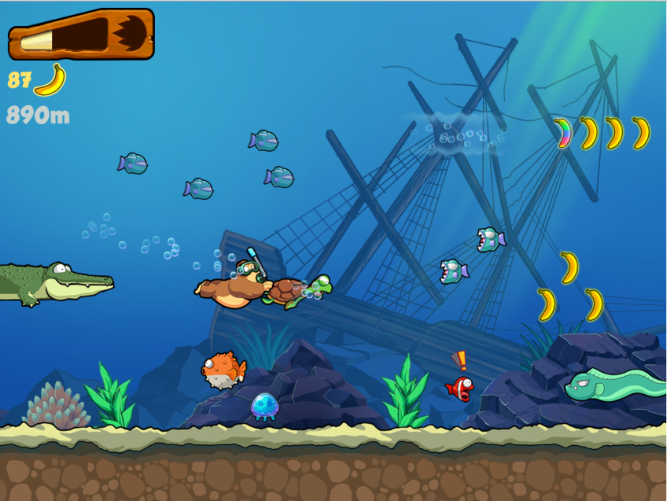
Tortue
Character
Déplacement haut/bas
Méduse → Bonus vitesse
Sac poubelle → Malus

Slide 7
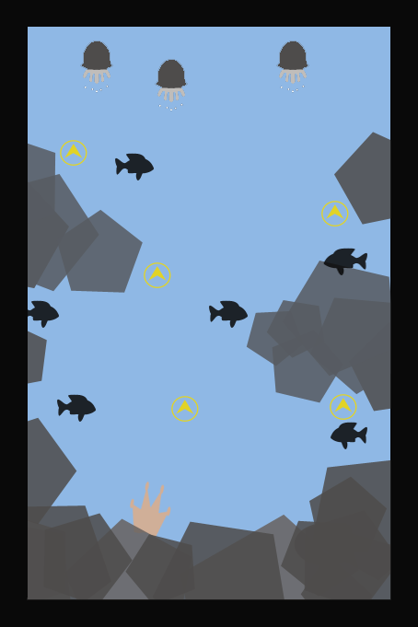
Méduse
GameLoop
Polype
Ephyrule
Méduse

Slide 8
Méduse
Character
Déplacements des Ephyrules.
L’ephyrules doit récolter X objets pour évoluer.
Eviter les prédateurs.

Slide 9
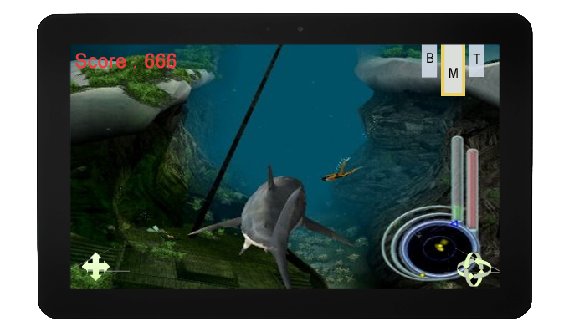
Requin
GameLoop
Choix du requin
Attaquer la proie
Choix de zone

Slide 10
Requin
Character
Déplacements TPS
Le joueur peut changer de requin
Il peut attaquer un proie

Slide 11
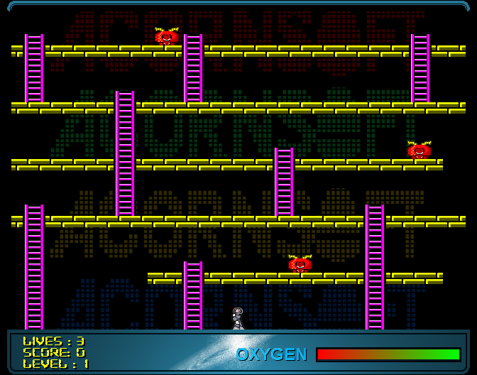
Camera
Méduse
2D

Slide 12
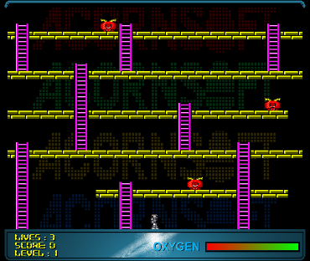

Camera
Tortue
2D

Slide 13

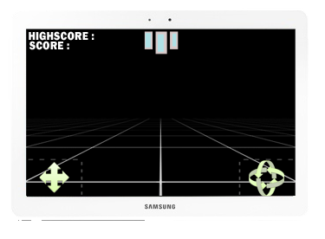
Camera
Requin
3D vue objective

Slide 14
Réferences

